Slide 1
Tuần 16
Bài 84: ong – oc

Slide 2
ng
c
o
o
o
ng
o
c

Slide 3
ong
ng
o
oc
c

Slide 4

bóng
ong
b
óng
bóng

Slide 5

sóc
s
óc
sóc
óc

Slide 6


Slide 7
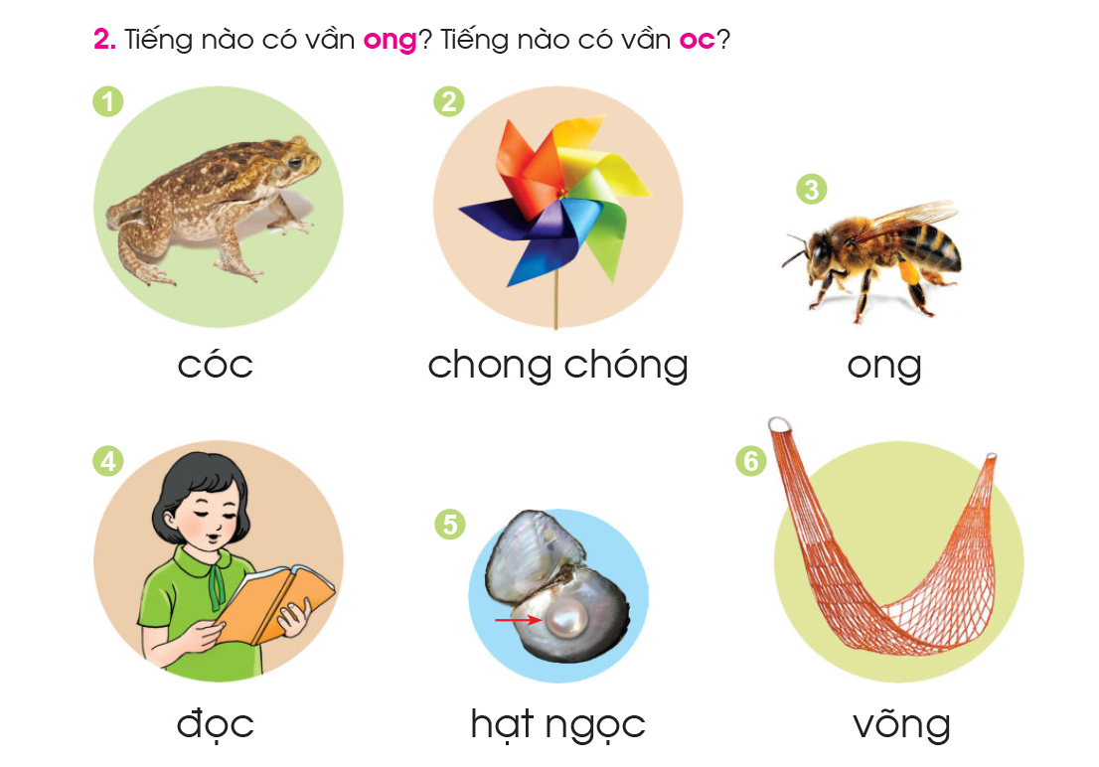

Slide 8



ong
oc

Slide 9

MỞ RỘNG TIẾNG CÓ VẦN : ONG - OC
ong:…………….......
……………...............
oc: ………………….
………………………

Slide 10



Slide 12
1
2
3

Slide 13
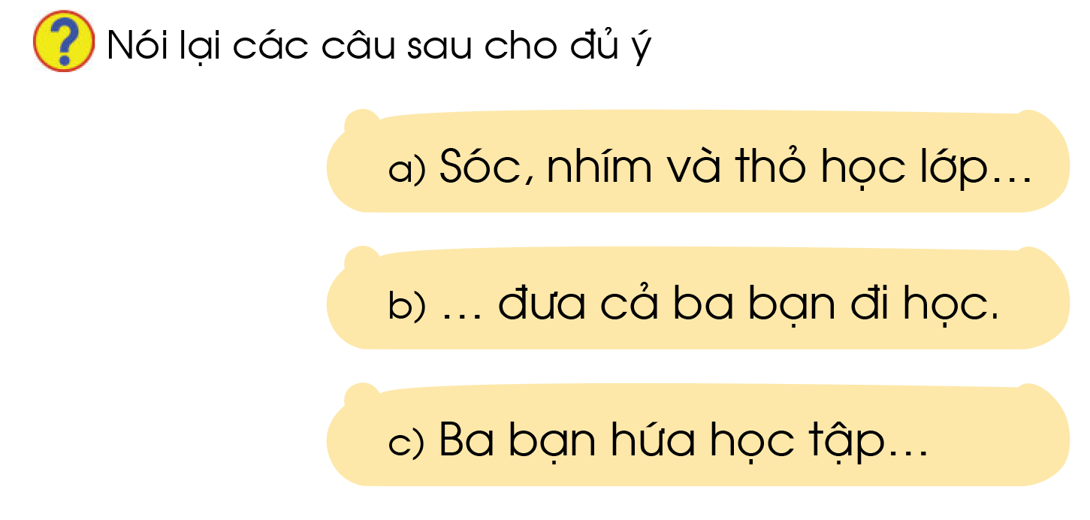

Slide 14
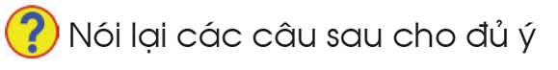
a) Sóc, nhím và thỏ học lớp cô sơn ca.
b) Bác ngựa đưa cả ba bạn đi học.
c) Ba bạn hứa học tập thật chăm chỉ.

Slide 15
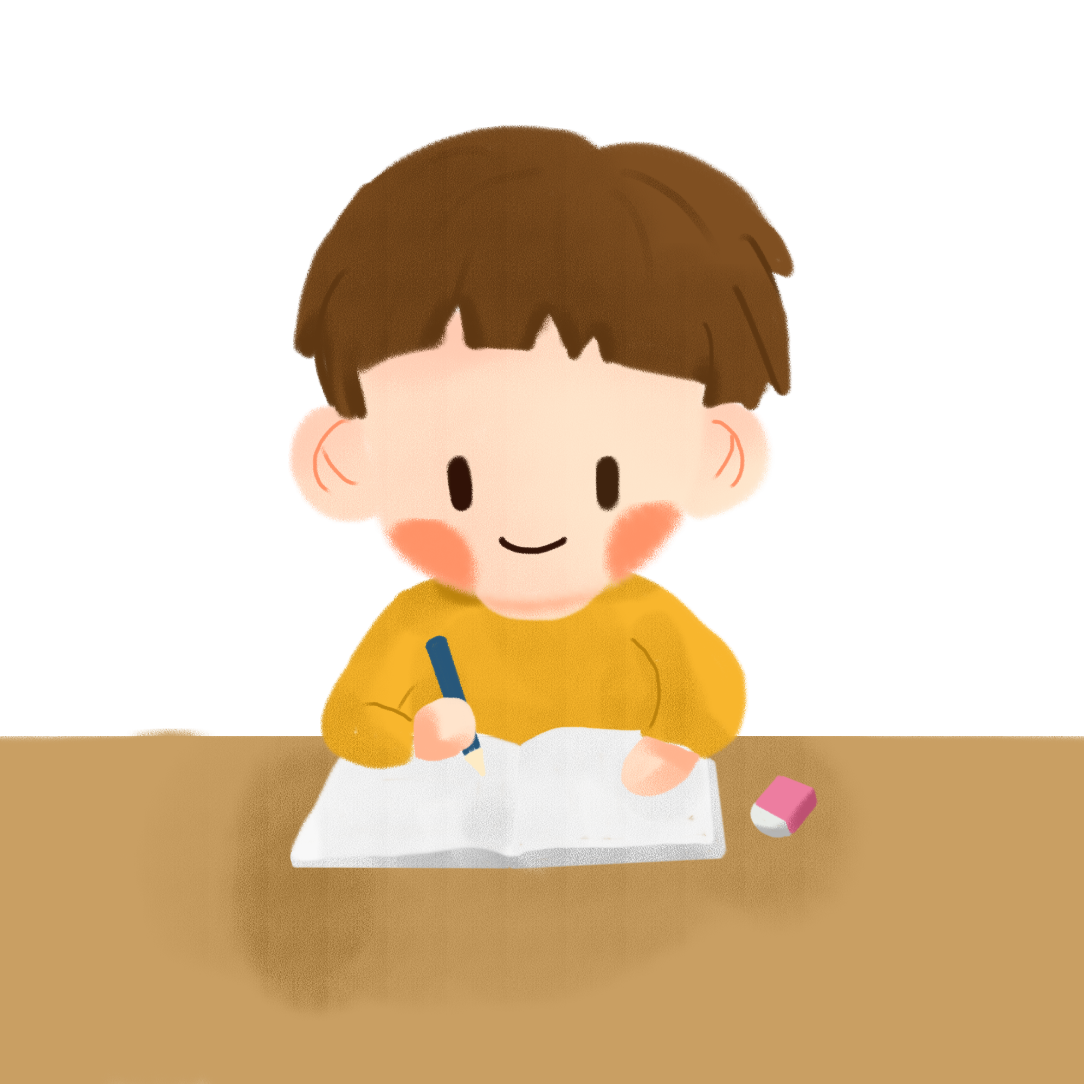



Slide 16
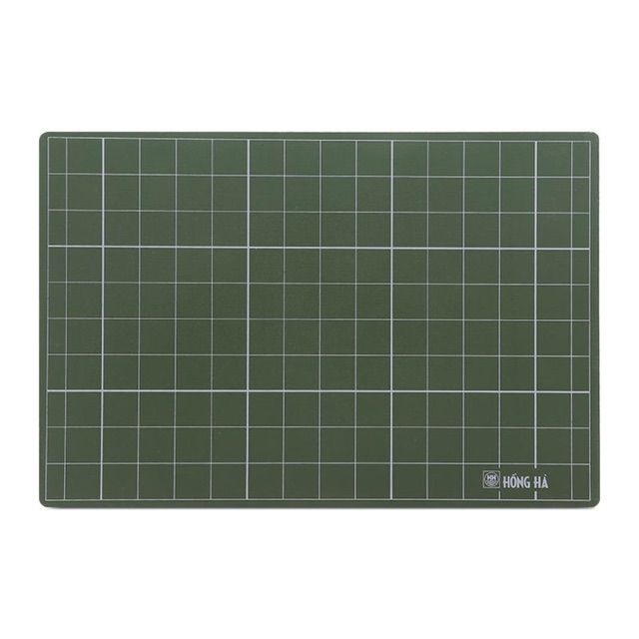
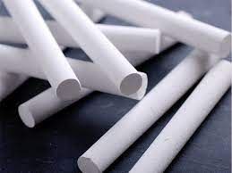
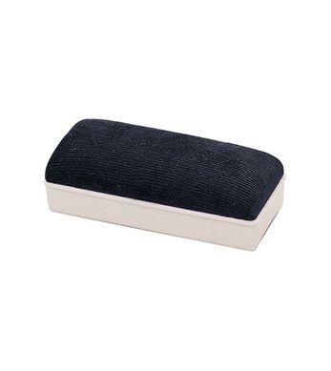
VIẾT BẢNG CON

Slide 17
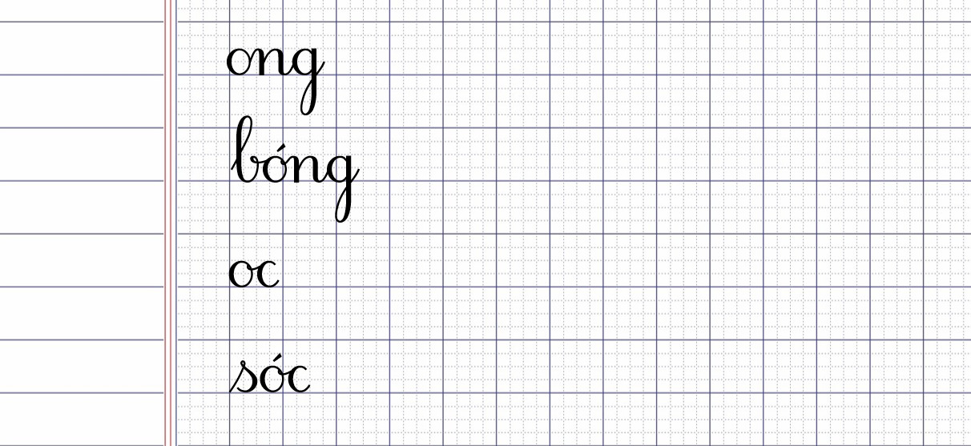
VIẾT VÀO VỞ
ĐỌC LẠI BÀI 84

